Slide 1
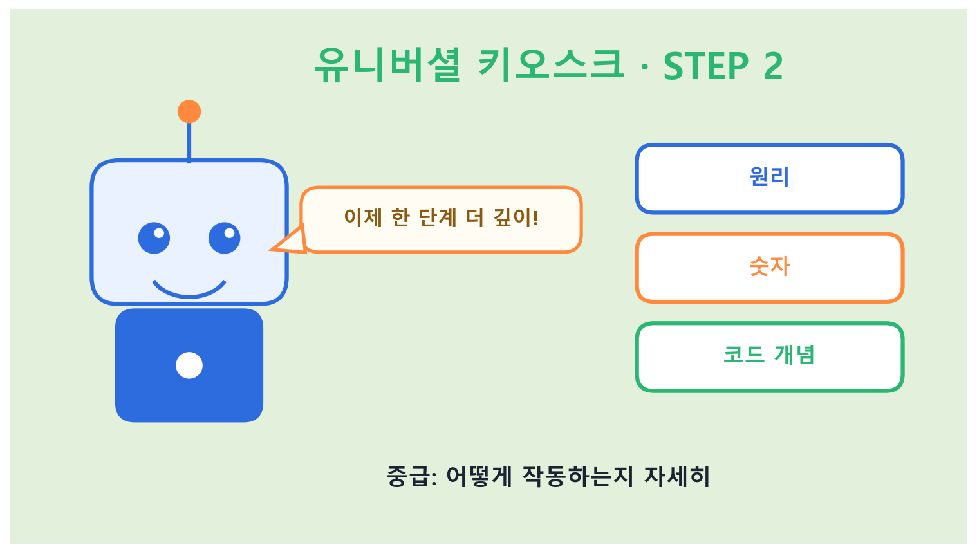

Slide 2
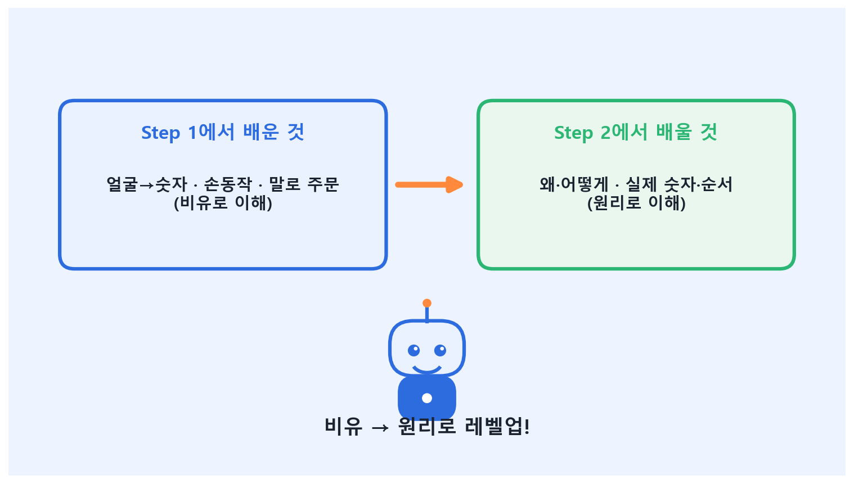
Step 2에 온 걸 환영해요
• Step 1은 '비유'로 이해했어요
• Step 2는 '원리·숫자·순서'로 이해해요
• 같은 주제를 한 단계 더 깊게
🔑 핵심: 비유 → 원리로 레벨업

Slide 3
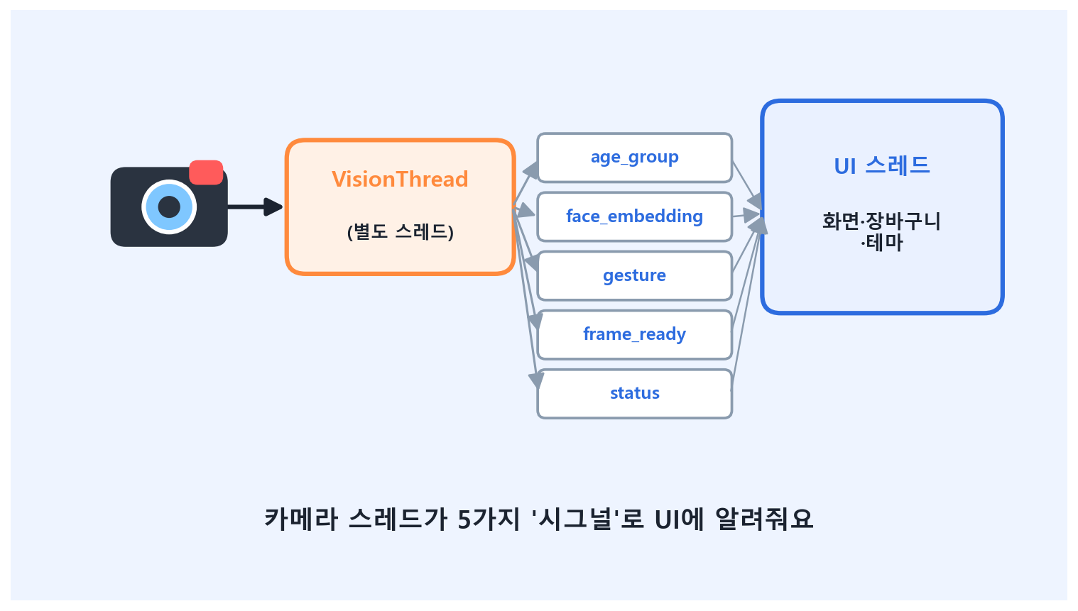
아키텍처 자세히
• 카메라 처리는 VisionThread(별도 스레드)
• 결과는 5가지 시그널로 UI에 전달
• age_group·face_embedding·gesture·frame_ready·status
🔑 핵심: 스레드 + 시그널 구조

Slide 4
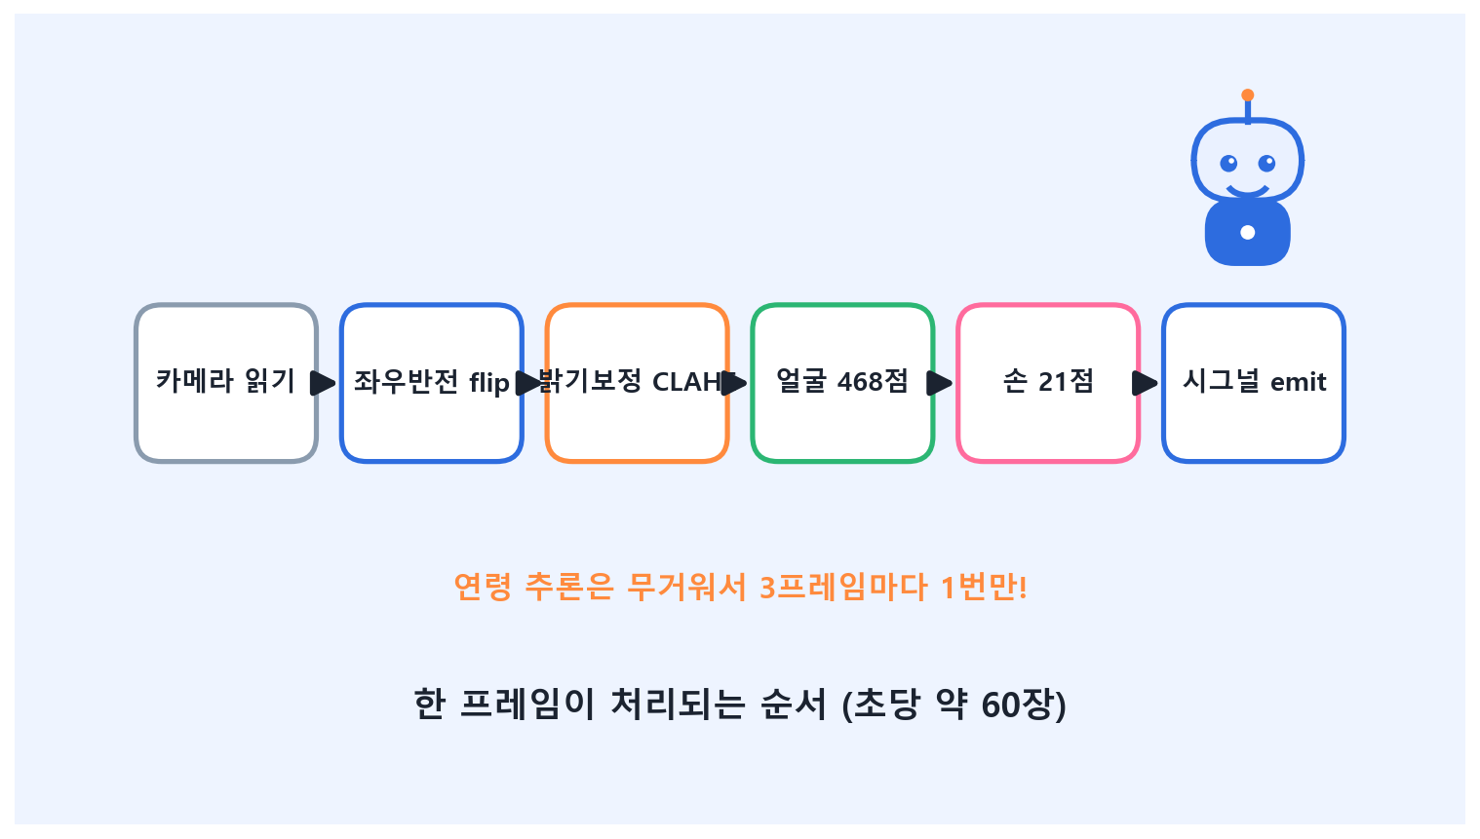
한 프레임 처리 순서
• 좌우반전 → 밝기보정(CLAHE)
• 얼굴 468점 · 손 21점 추출
• 연령은 3프레임마다 1번(무거워서)
🔑 핵심: 초당 약 60프레임

Slide 5
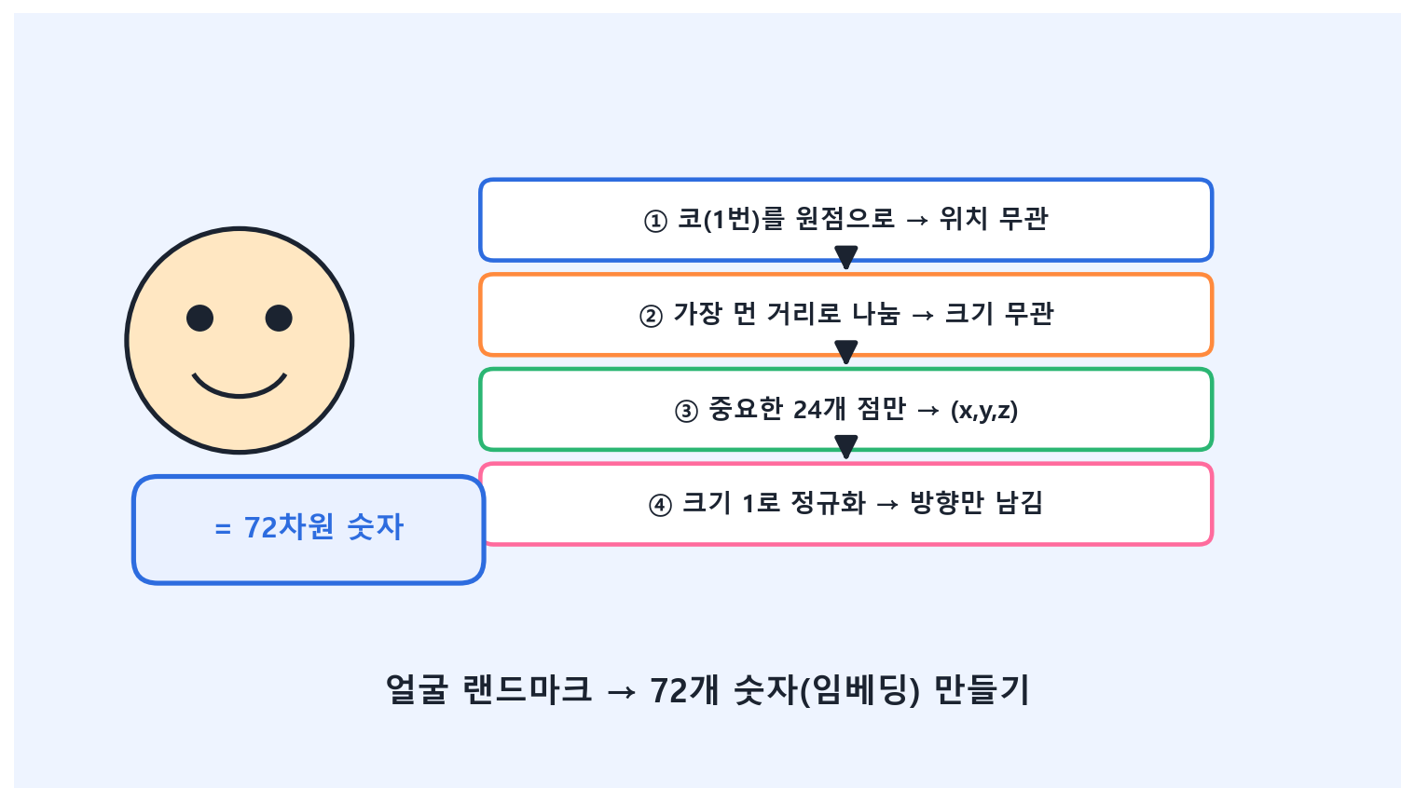
임베딩 만들기 4단계
• ① 코를 원점(위치 무관)
• ② 최대 거리로 나눔(크기 무관)
• ③ 핵심 24점 → ④ 크기 1로 정규화
• = 72차원 숫자
🔑 핵심: 얼굴 → 72개 숫자

Slide 6
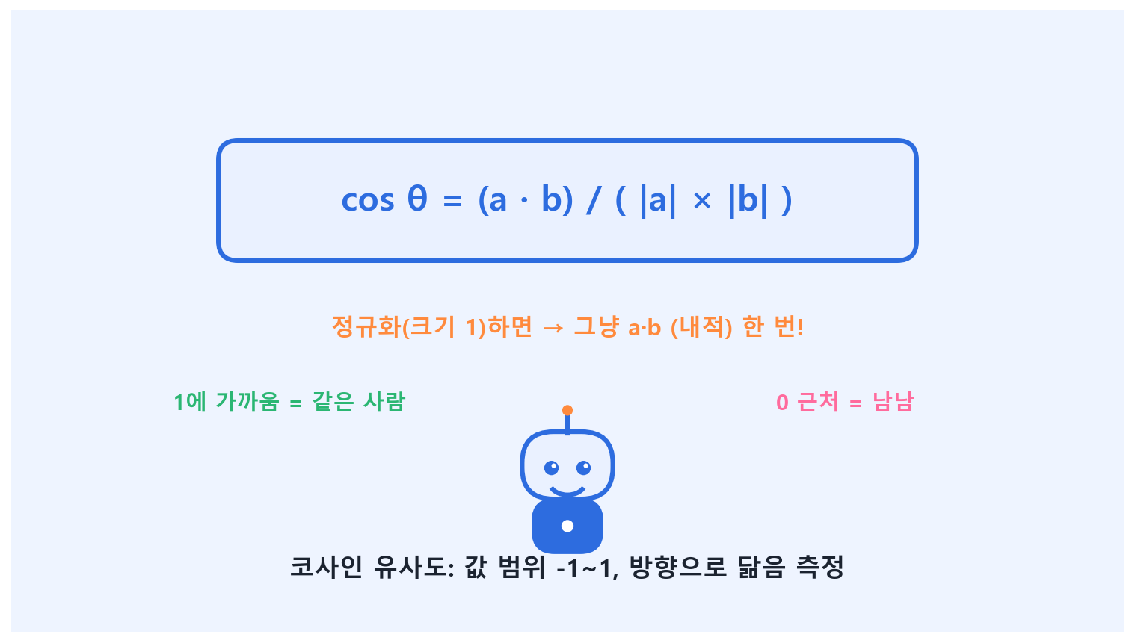
코사인 유사도 (수식 직관)
• cos θ = a·b / (|a||b|)
• 정규화하면 내적 한 번으로 계산
• 값 -1~1, 1에 가까울수록 닮음
🔑 핵심: 방향으로 닮음 재기

Slide 7
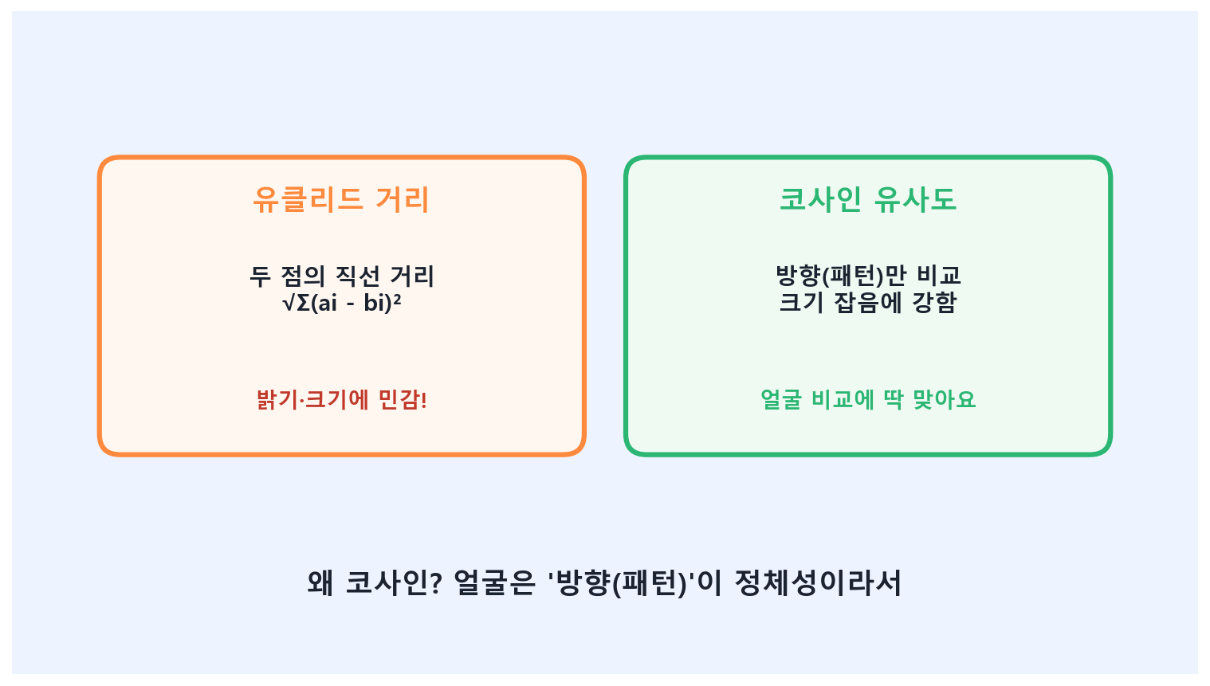
유클리드 vs 코사인
• 유클리드=직선거리, 크기에 민감
• 코사인=방향(패턴) 비교, 잡음에 강함
• 얼굴 비교엔 코사인이 유리
🔑 핵심: 왜 코사인을 쓰나

Slide 8
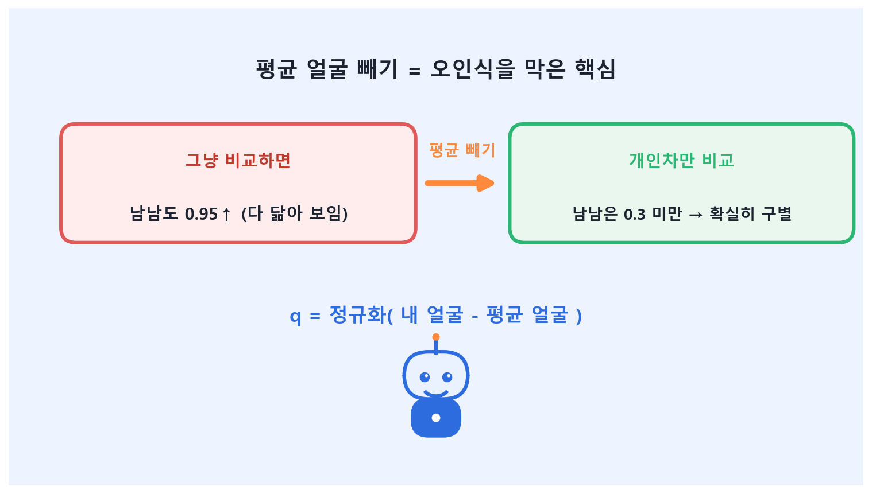
평균 얼굴 빼기 (핵심)
• 그냥 비교하면 남남도 0.95↑
• 평균을 빼면 '개인차'만 남음
• q = 정규화(내 얼굴 − 평균 얼굴)
🔑 핵심: 오인식을 막은 결정적 아이디어

Slide 9
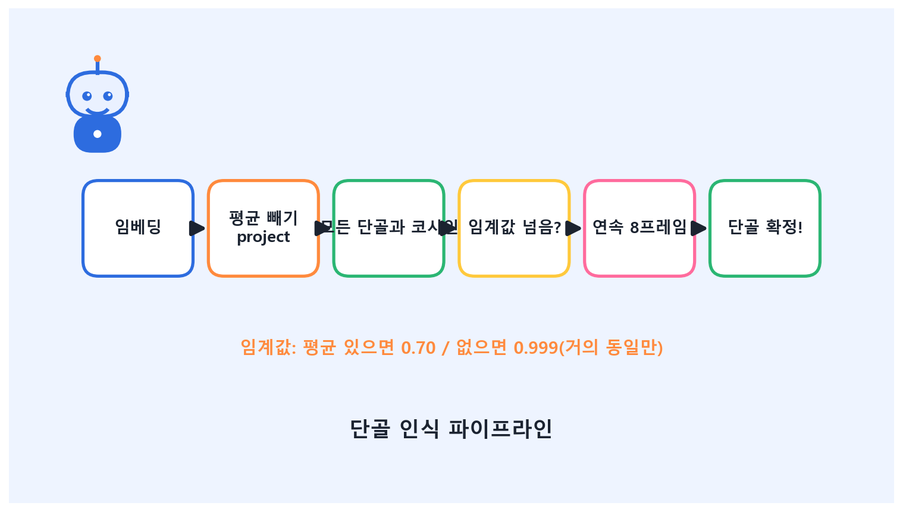
단골 인식 파이프라인
• 임베딩 → 평균빼기 → 코사인 비교
• 임계값(0.70 / 0.999) 통과
• 연속 8프레임이면 단골 확정
🔑 핵심: 여러 단계로 신중히

Slide 10
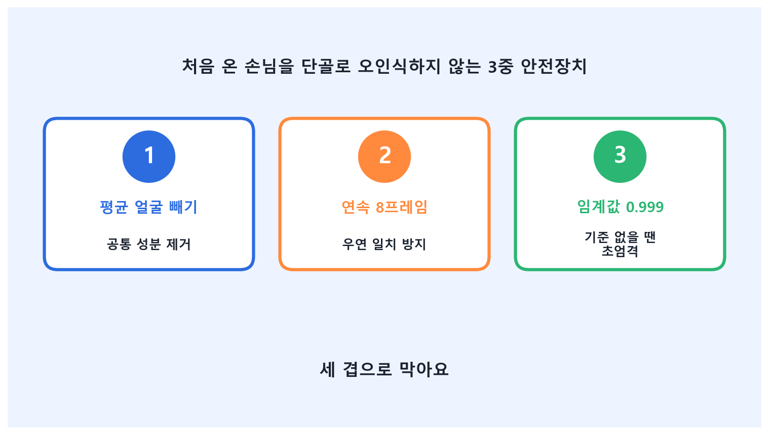
오인식 막는 3중 안전장치
• ① 평균 얼굴 빼기
• ② 연속 8프레임 확정
• ③ 기준 없을 땐 임계값 0.999
🔑 핵심: 처음 손님을 단골로 착각 X

Slide 11
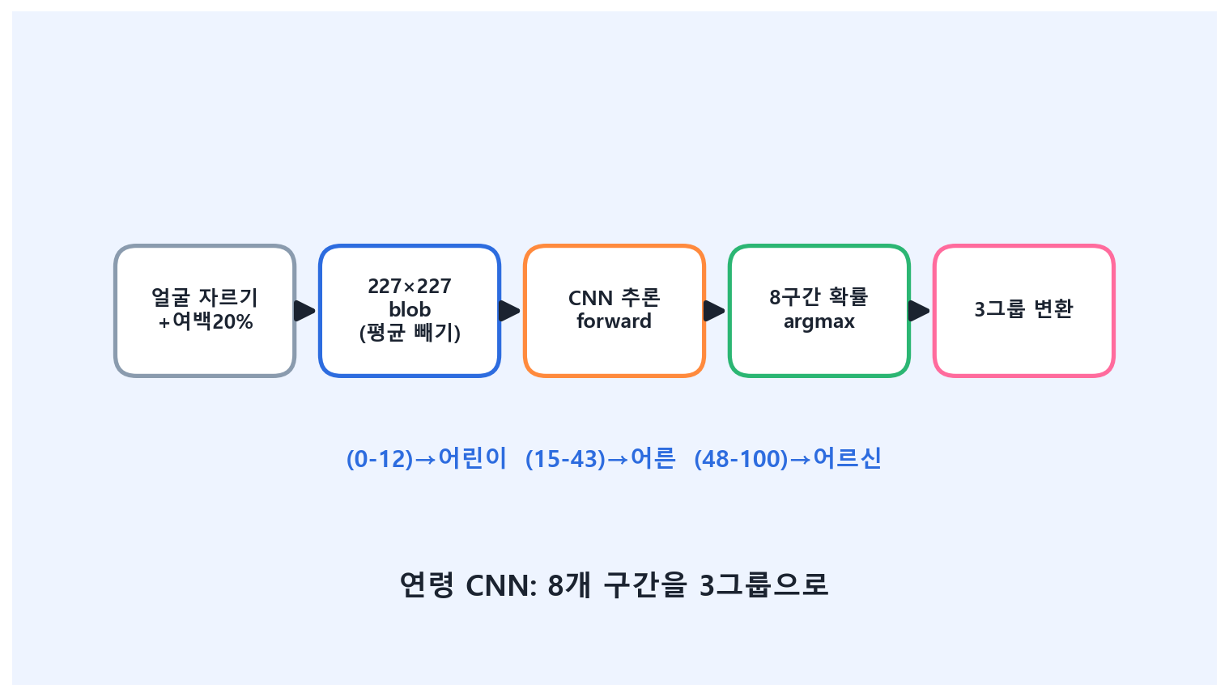
연령 CNN 자세히
• 얼굴 잘라 227×227 blob(평균 빼기)
• CNN이 8구간 확률 → argmax
• 0-12=어린이 / 15-43=어른 / 48+=어르신
🔑 핵심: 이미지를 보고 나이 추정

Slide 12
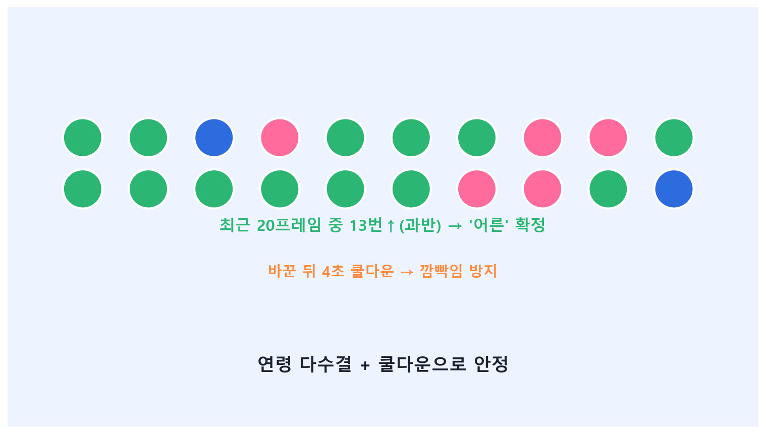
연령 다수결 + 쿨다운
• 매 프레임은 흔들려요
• 최근 20 중 13↑(과반)일 때만 전환
• 바꾼 뒤 4초는 다시 안 바꿈
🔑 핵심: 화면 깜빡임 방지

Slide 13
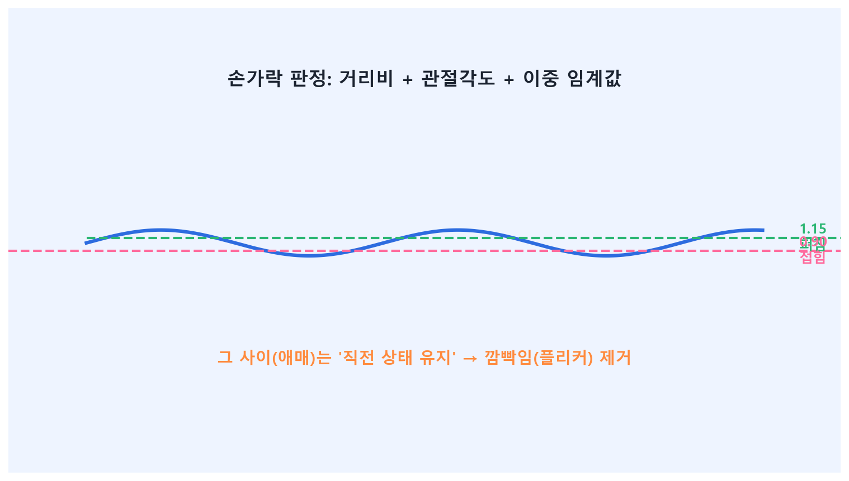
손가락 판정 (히스테리시스)
• 거리비 + 관절 각도 함께 봄
• 펴짐 ≥1.15 / 접힘 ≤0.90
• 그 사이는 직전 상태 유지
🔑 핵심: 경계 플리커 제거

Slide 14
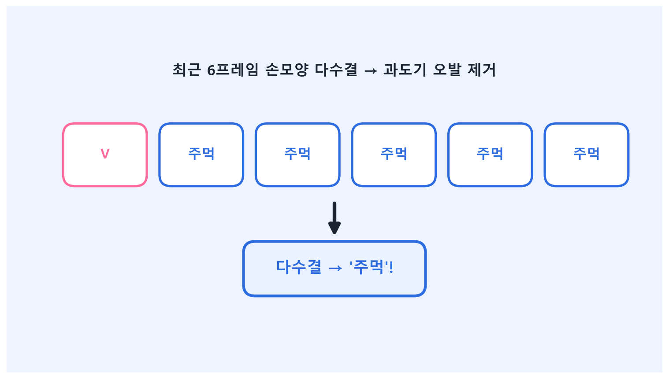
손모양 다수결
• 최근 6프레임을 모아 과반으로 확정
• 주먹 펴는 '과도기' 오발 제거
• 연령 다수결과 같은 아이디어
🔑 핵심: 튀지 않는 제스처

Slide 15
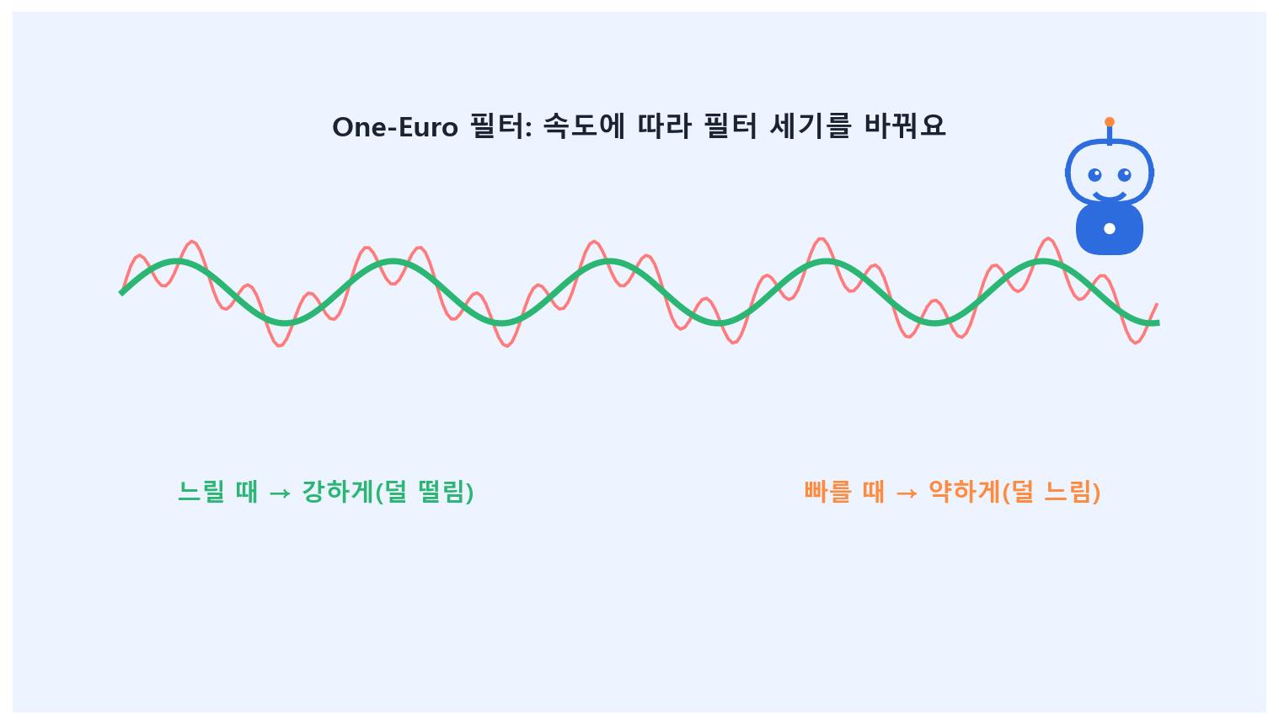
One-Euro 필터 원리
• 손 속도에 따라 필터 세기 조절
• 느리면 강하게(덜 떨림)
• 빠르면 약하게(덜 느림)
🔑 핵심: 지연·떨림 동시에 잡기

Slide 16
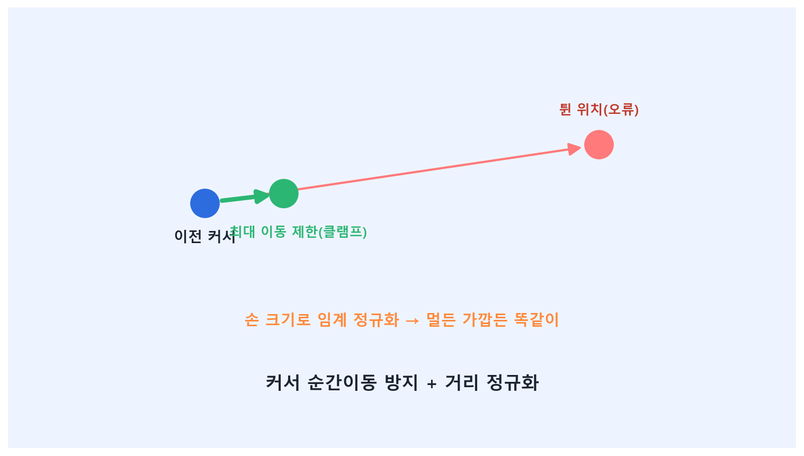
커서 클램프 + 정규화
• 한 프레임 최대 이동 제한(순간이동 방지)
• 손 크기로 임계 정규화
• → 카메라 거리와 무관
🔑 핵심: 커서를 더 안정적으로

Slide 17
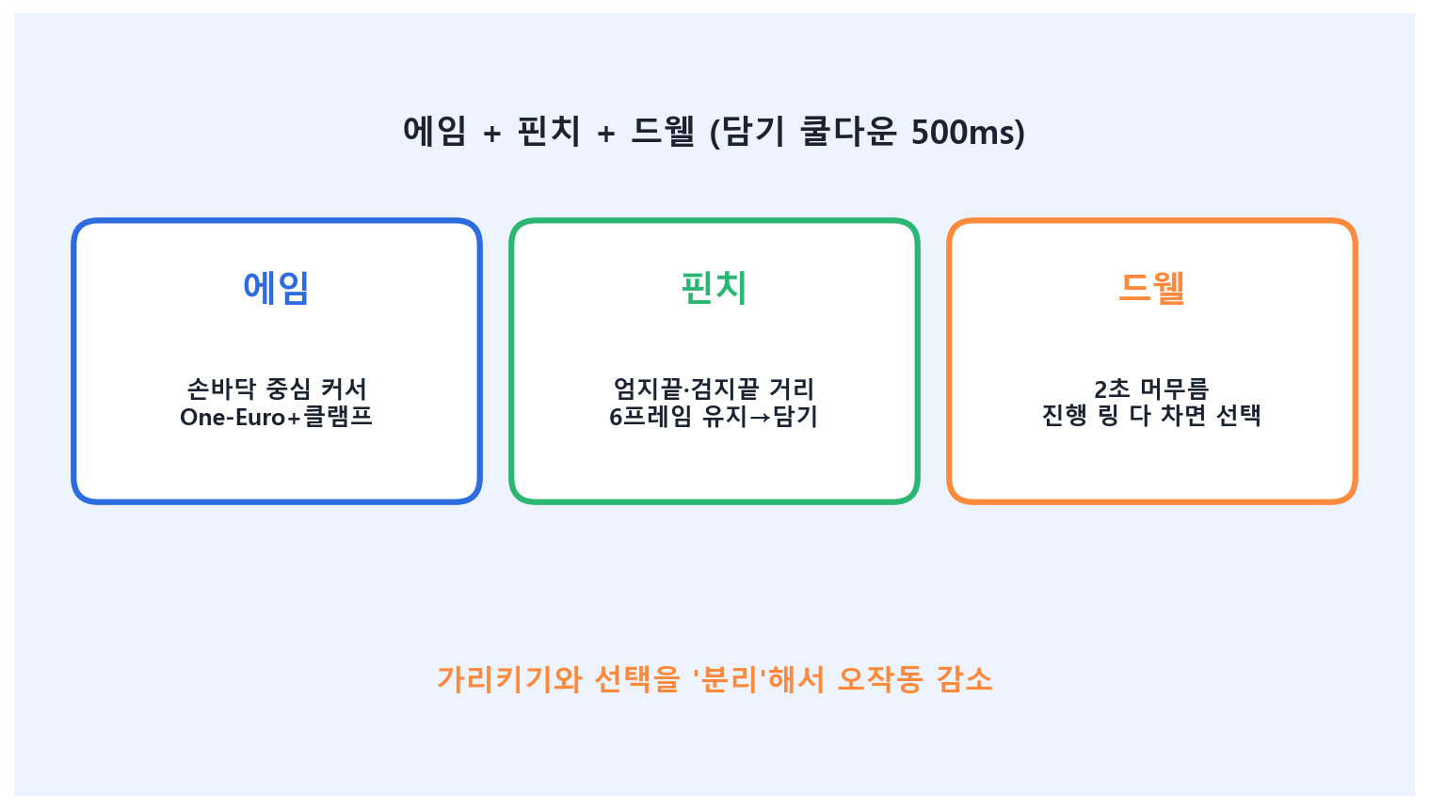
에임 · 핀치 · 드웰 상세
• 에임=손바닥 커서(필터+클램프)
• 핀치=6프레임 유지→담기(쿨다운 500ms)
• 드웰=2초 머무름→진행 링
🔑 핵심: 가리키기와 선택을 분리

Slide 18
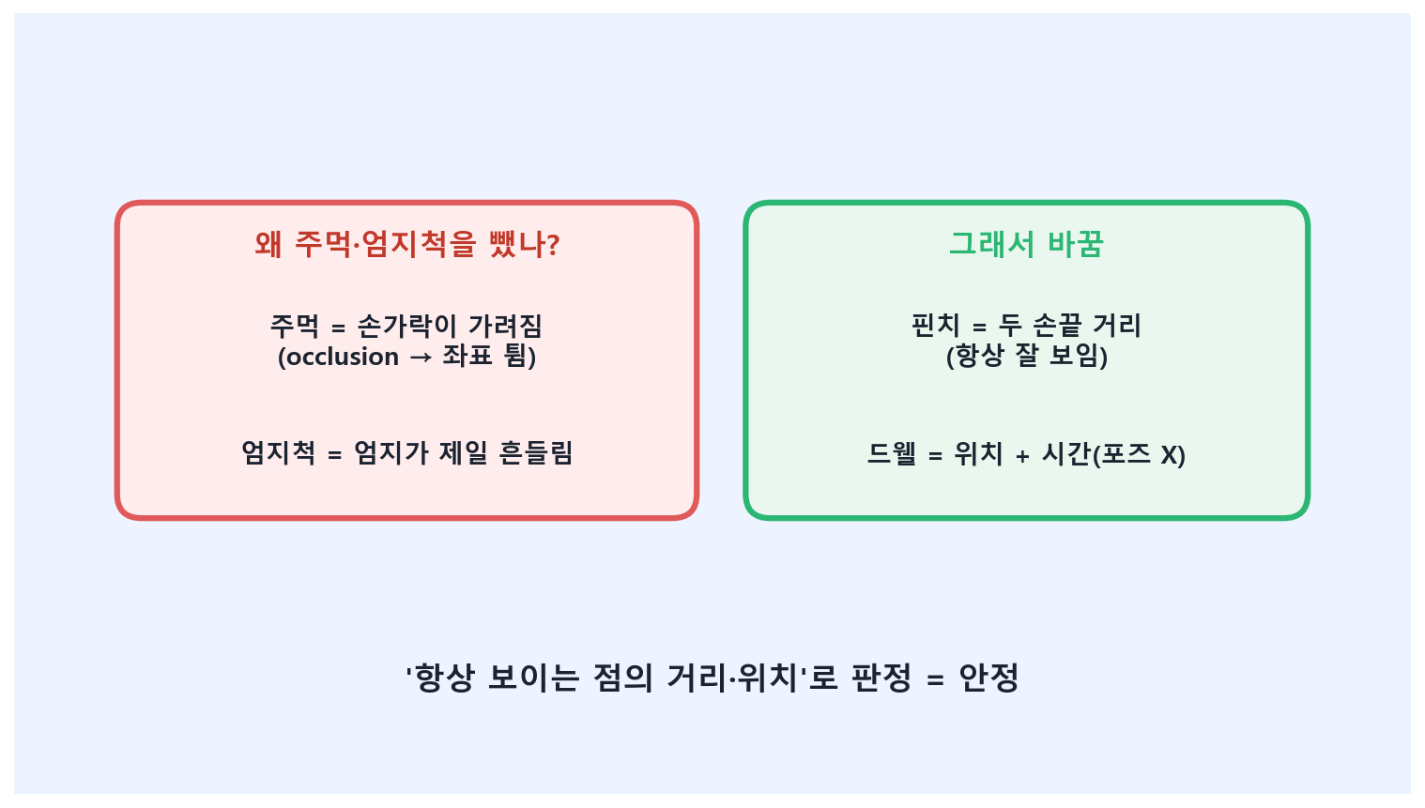
주먹·엄지척을 뺀 이유
• 주먹=손가락 가려짐(occlusion)
• 엄지척=엄지가 가장 흔들림
• → 핀치·드웰로 대체(항상 보이는 점)
🔑 핵심: 거리·위치 기반이 안정적

Slide 19
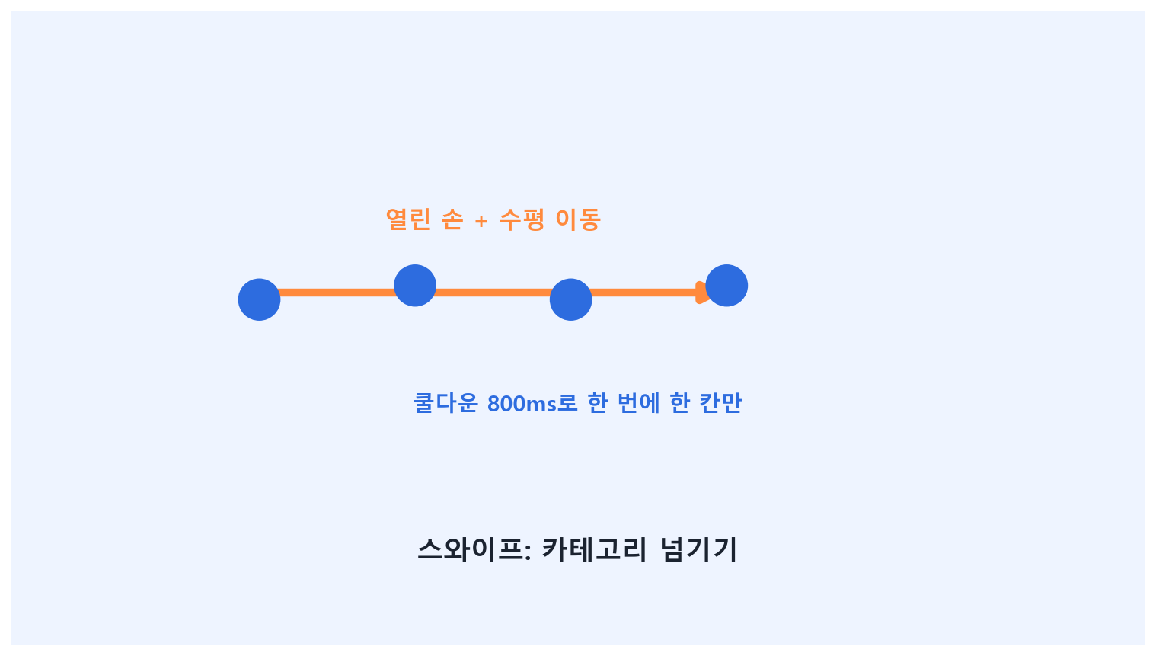
스와이프 판정
• 열린 손 + 수평 이동일 때만
• 쿨다운 800ms → 한 번에 한 칸
• 커서 이동과 구분
🔑 핵심: 카테고리 넘기기

Slide 20
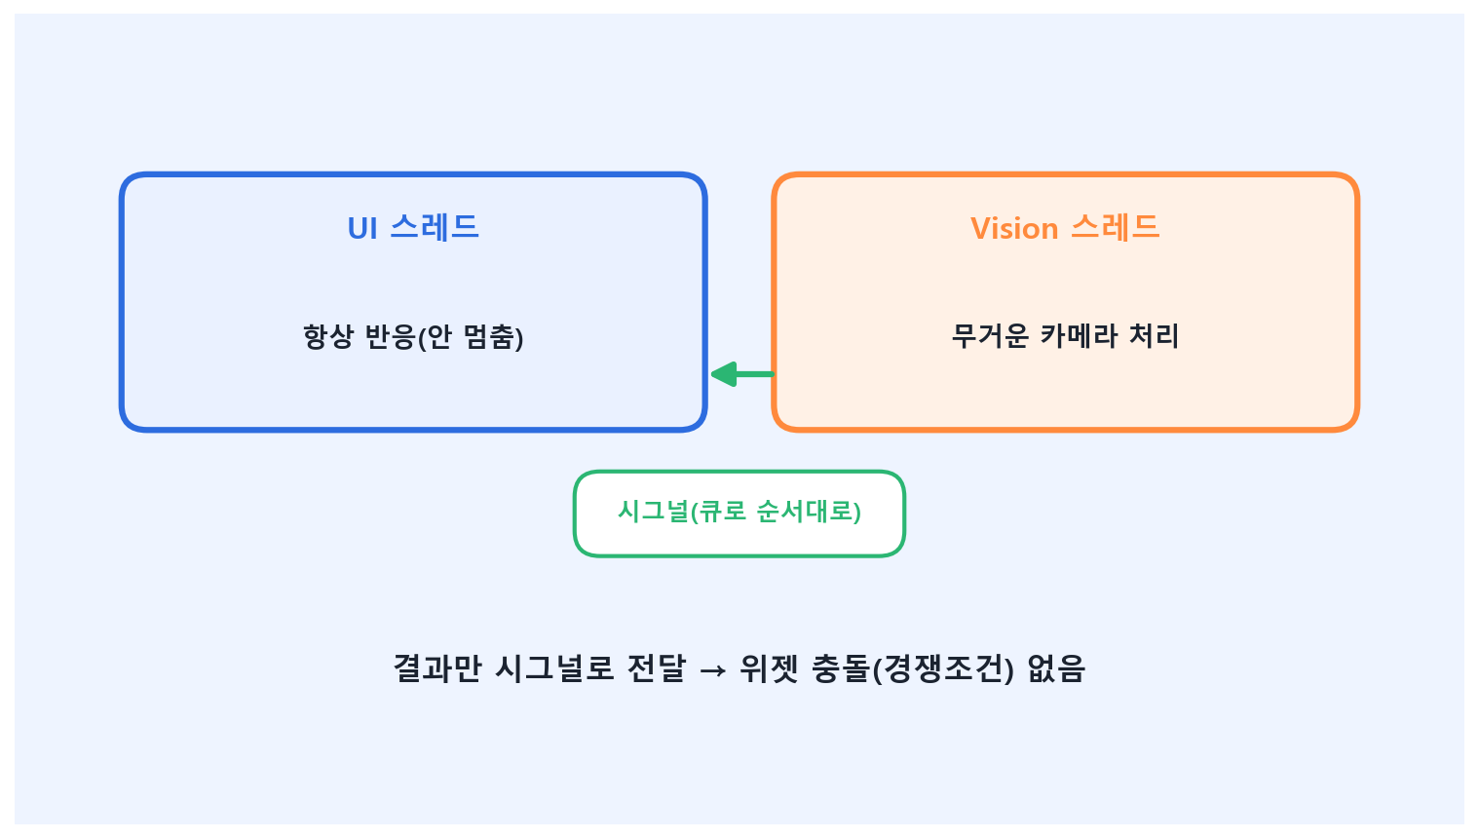
멀티스레딩 + 시그널
• UI는 항상 반응(안 멈춤)
• 무거운 카메라 처리는 따로
• 결과만 시그널(큐로 순서대로)
🔑 핵심: 경쟁조건 없이 안전

Slide 21
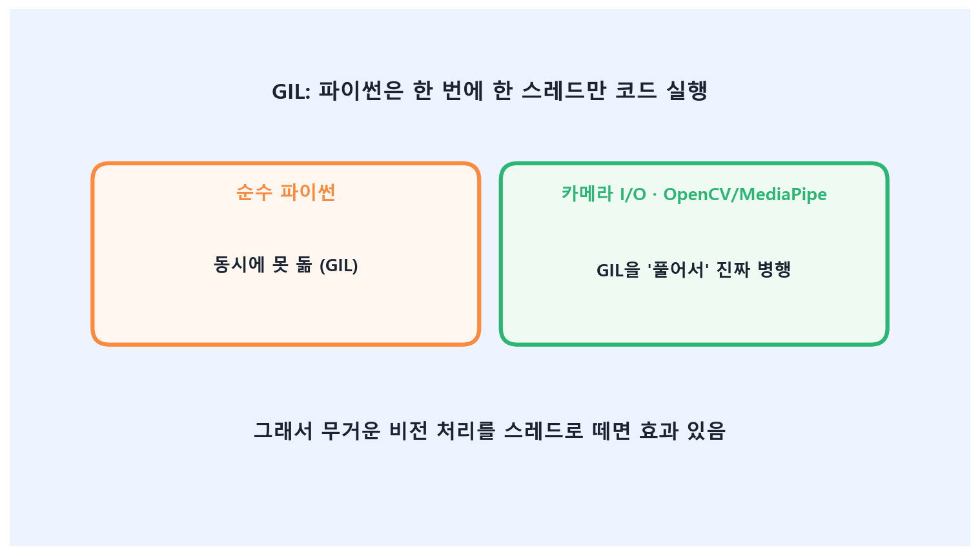
GIL 자세히
• 파이썬은 한 번에 한 스레드만 실행
• 하지만 카메라 I/O·C확장은 GIL 해제
• 그래서 스레드 분리가 효과 있음
🔑 핵심: 스레드가 의미 있는 이유

Slide 22
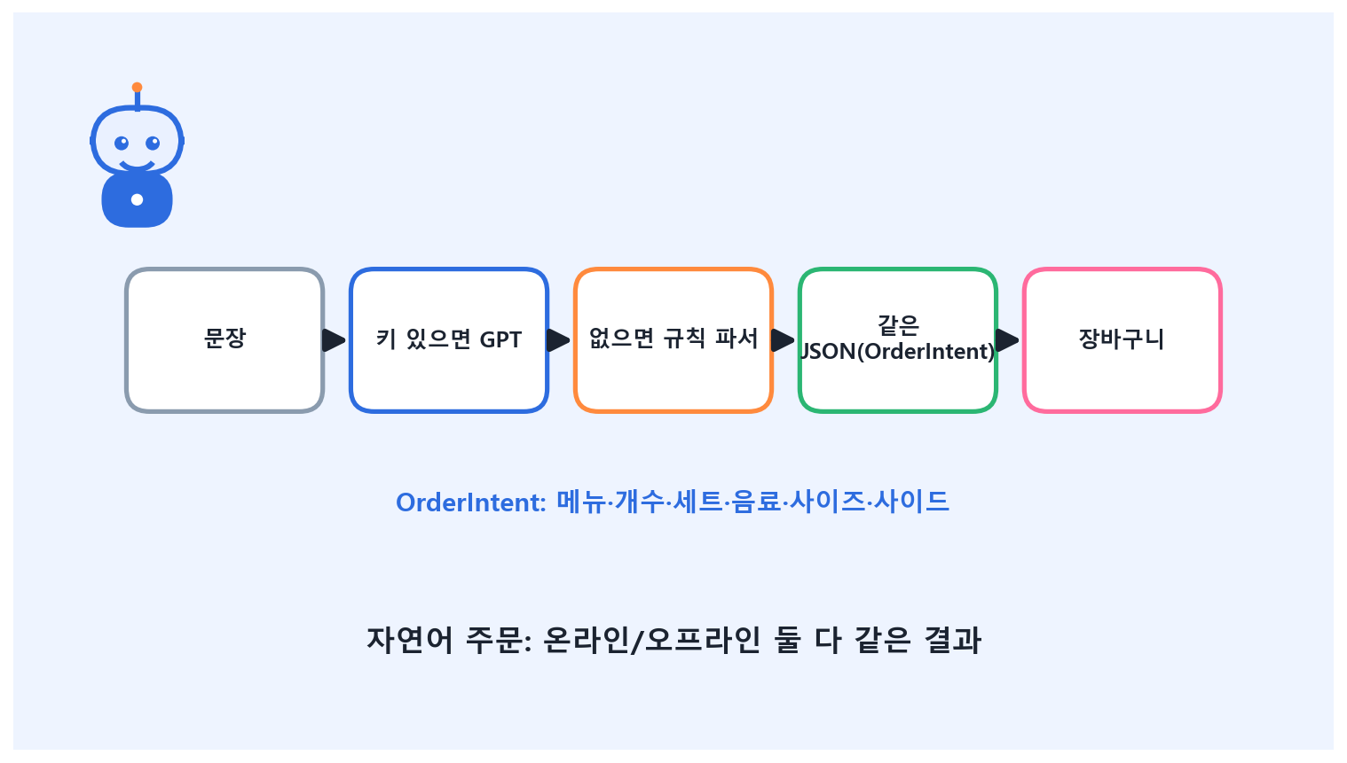
자연어 주문 파이프라인
• 키 있으면 GPT, 없으면 규칙 파서
• 둘 다 같은 JSON(OrderIntent)
• 메뉴·개수·세트·음료·사이즈 추출
🔑 핵심: 온·오프라인 모두 동작

Slide 23
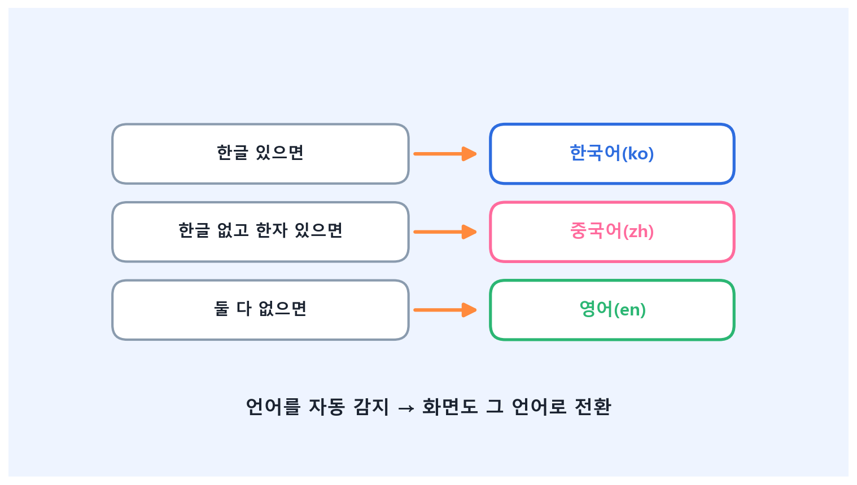
언어 감지 규칙
• 한글→ko, 한자→zh, 아니면 en
• 감지한 언어로 화면 전환
• 영어로 말하면 UI도 영어로
🔑 핵심: 다국어 자동 전환

Slide 24
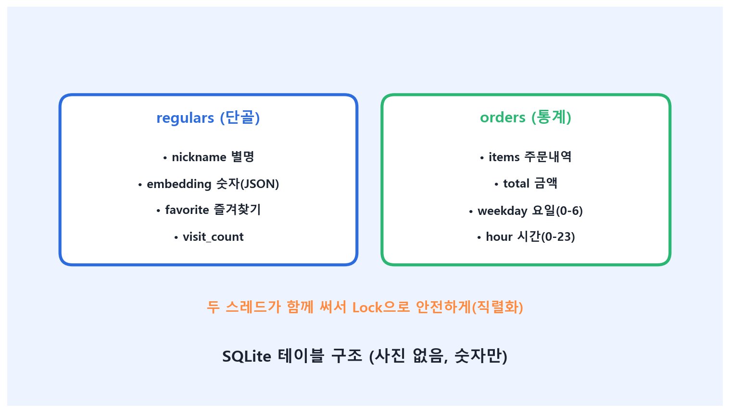
DB 스키마 (SQLite)
• regulars: 별명·임베딩·즐겨찾기
• orders: 금액·요일·시간(통계)
• Lock으로 두 스레드 안전
🔑 핵심: 사진 없이 숫자만

Slide 25
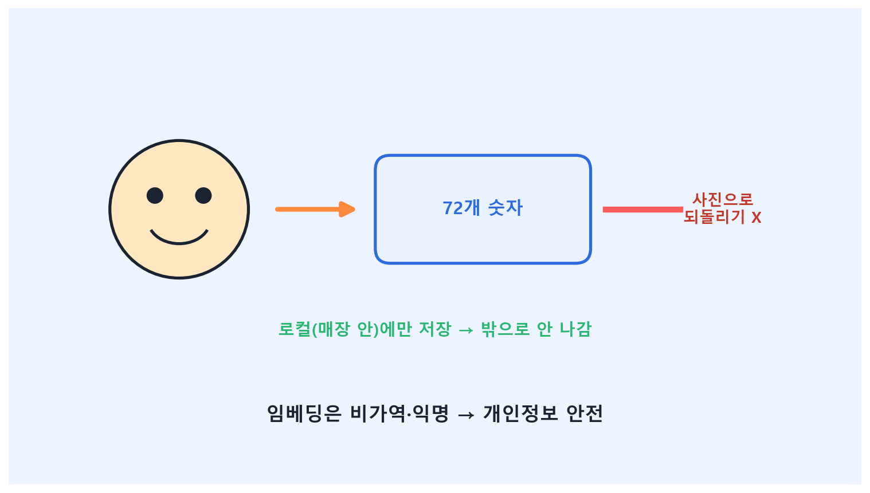
개인정보 자세히
• 얼굴→72개 숫자(비가역)
• 사진으로 되돌리기 어려움=익명
• 로컬(매장 안)에만 저장
🔑 핵심: 따뜻한 AI의 약속

Slide 26
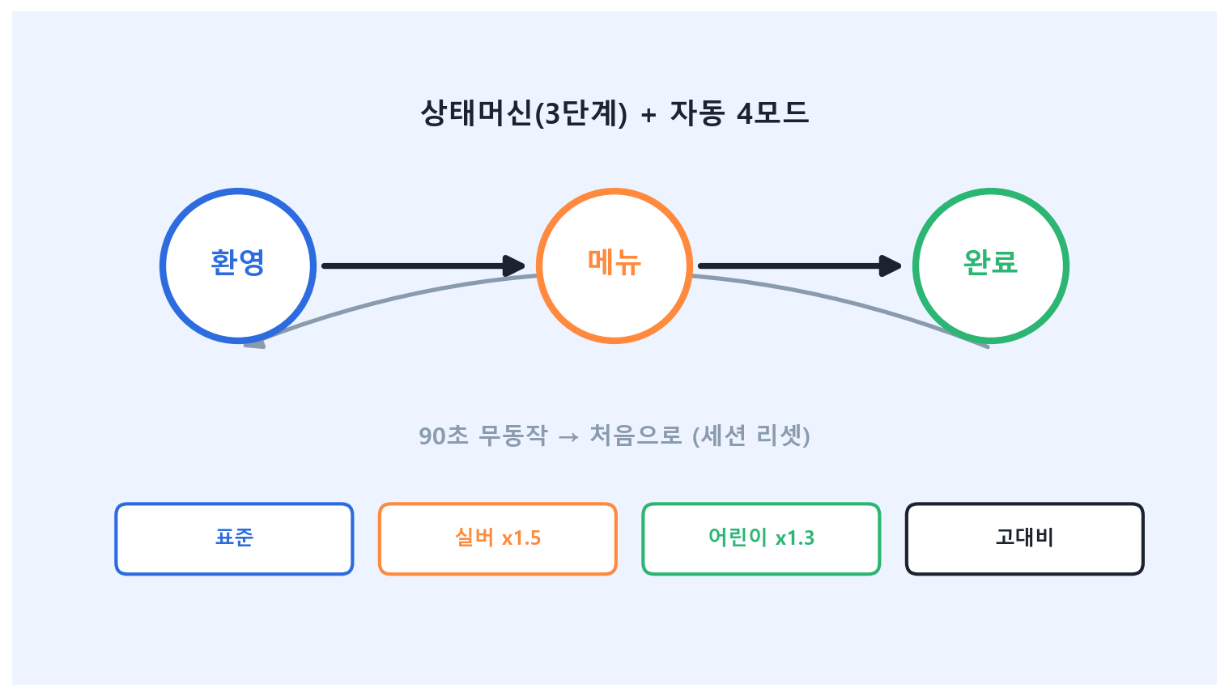
상태머신 + 4모드
• 환영→메뉴→완료(정해진 규칙)
• 90초 무동작 시 리셋
• 표준/실버x1.5/어린이x1.3/고대비
🔑 핵심: 화면 흐름과 변신

Slide 27
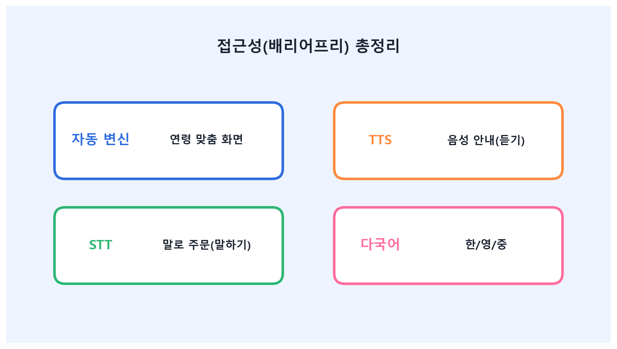
접근성 총정리
• 연령 자동 변신
• TTS(듣기) · STT(말하기)
• 다국어 지원
🔑 핵심: 누구나 쉽게(배리어프리)

Slide 28
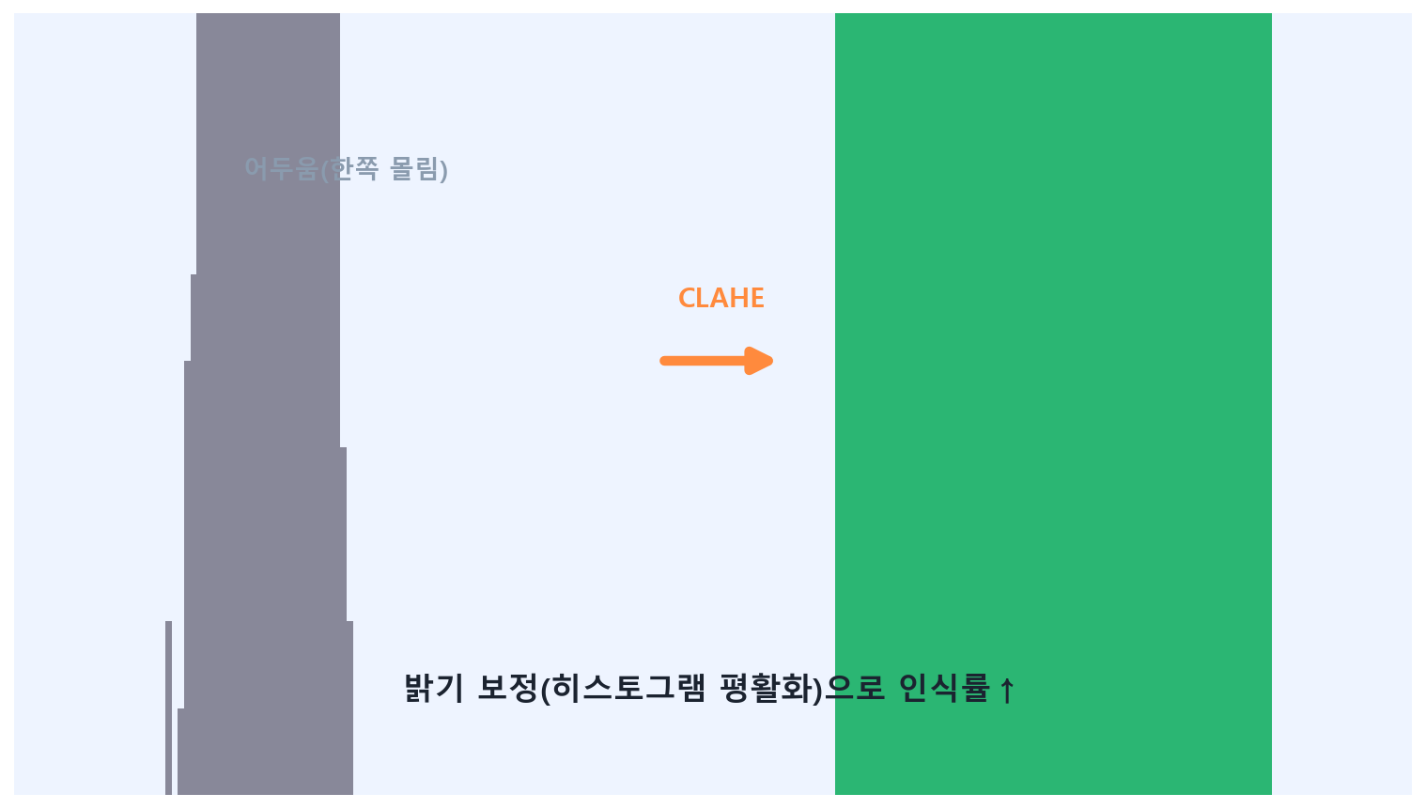
밝기 보정 (과학)
• 어두우면 밝기가 한쪽으로 몰림
• CLAHE로 고르게 폄
• → 어두운 곳에서도 인식률↑
🔑 핵심: 히스토그램 평활화

Slide 29
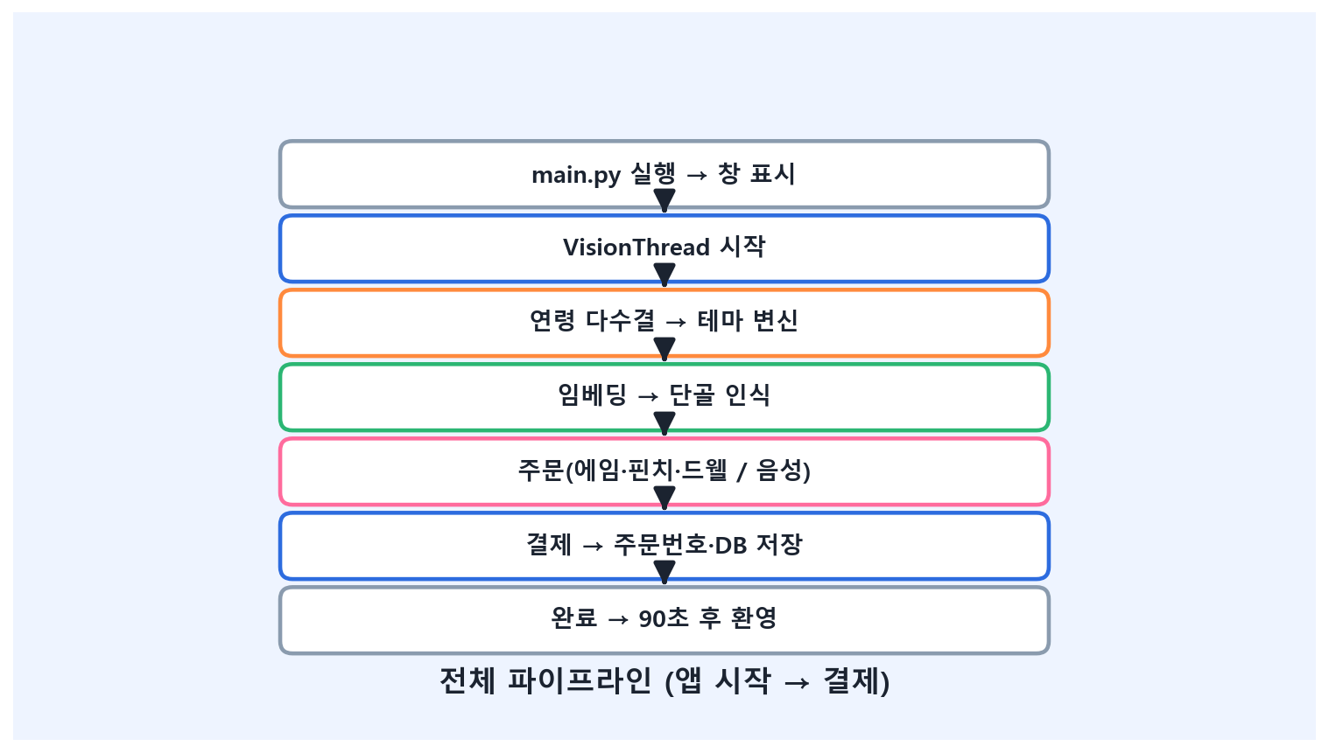
전체 파이프라인
• 시작→비전→변신→단골
• → 주문 → 결제·저장 → 완료
• 이 순서로 설명 연습!
🔑 핵심: 엔드투엔드 흐름

Slide 30
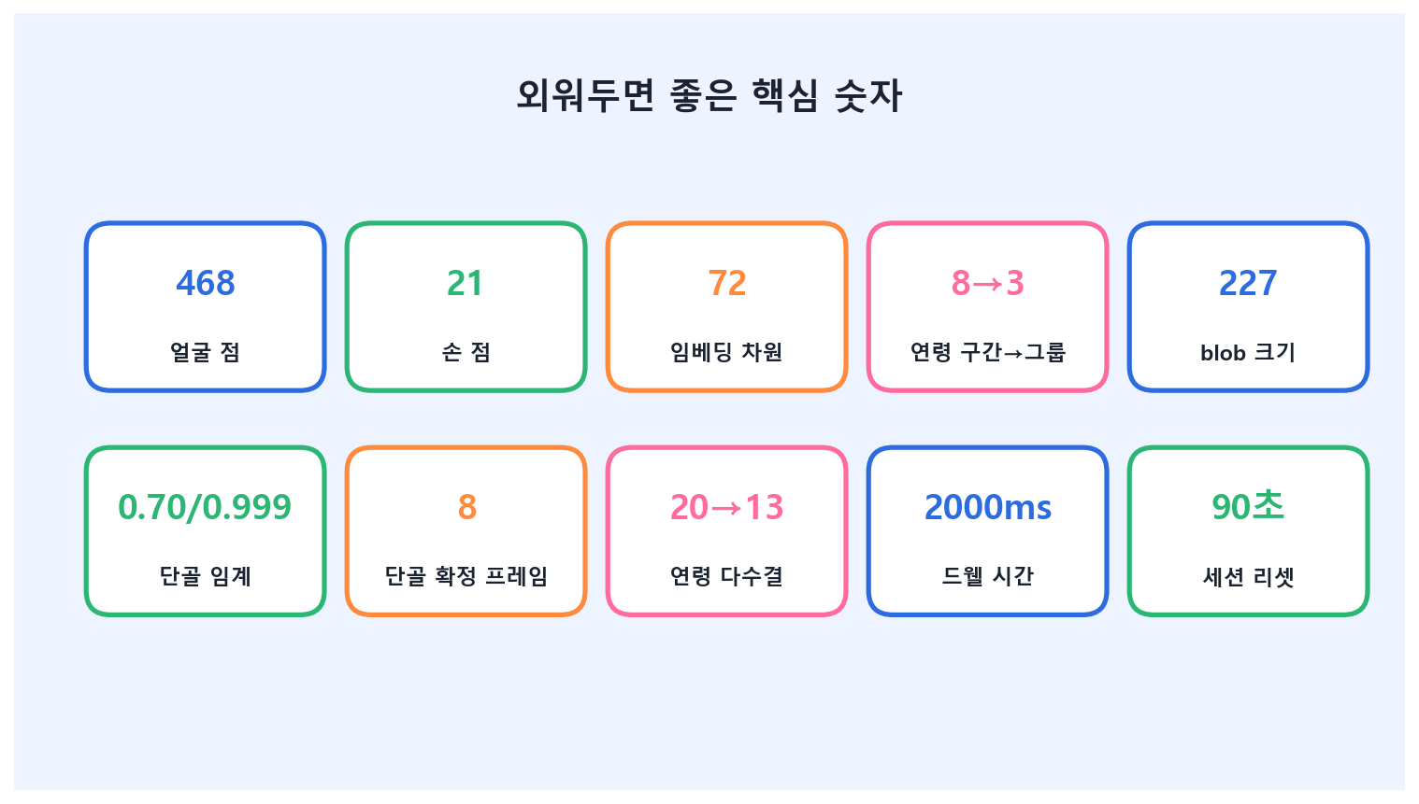
핵심 숫자 총정리
• 468·21·72 / 8→3·227
• 0.70·0.999·8 / 20→13
• 2000ms·90초
🔑 핵심: 숫자로 자신 있게 발표

Slide 31
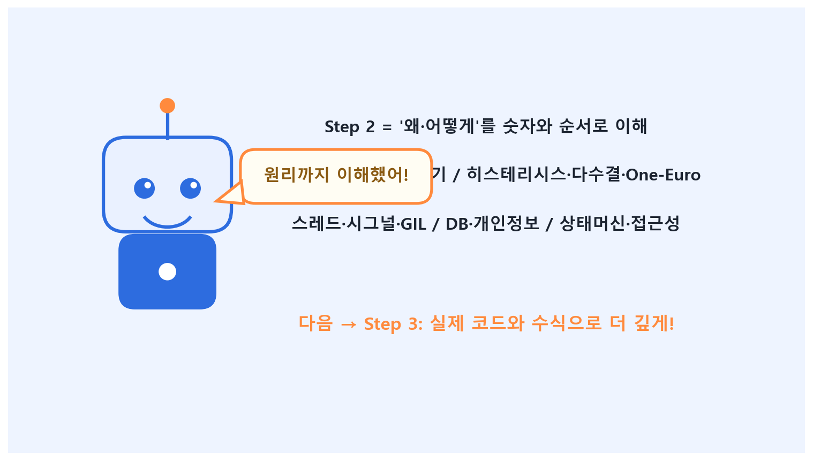
Step 2 정리 & Step 3 예고
• 원리·숫자·순서로 이해 완료!
• 다음은 실제 코드·수식으로 더 깊게
🔑 핵심: Step 3 준비 완료되면 알려줘요

Slide 32
